Slide 1
Hands-On Machine Learning with Scikit-Learn and TensorFlow
Concepts, Tools, and Techniques to Build Intelligent Systems

Slide 2
CHAPTER 8
降维
许多机器学习问题涉及训练实例的几千甚至上百万个特征。后面我们将会看到，这不仅导致训练非常缓慢，也让我们更加难以找到好的解决方案。这个问题通常被称为维度的诅咒。
我们一般可以大量减少特征的数量，将棘手的问题转化成容易解决的问题。例如，MNIST图像：图像边框的像素位上几乎全是白色，所以我们完全可以在训练集中抛弃这些像素位，也不会丢失太多信息。

Slide 3
CHAPTER 8
降维
本章将探讨维度的诅咒，大致了解高维空间中发生的事情。然后，我们将介绍两种主要的数据降维方法（投影和流形学习），并学习现在最流行的三种数据降维技术：PCA、Kernal PCA以及LLE 。

Slide 4
维度的诅咒
我们太习惯三维空间的生活，所以当我们试图去想象一个高维空间时，我们的直觉思维很难成功。即使是一个基本的四维超立方体，我们也很难在脑海中想象出来，更不用说在一个千维空间中弯曲的200维椭圆体。

Slide 5
维度的诅咒
事实证明，在高维空间中，许多事物的行为都迥然不同。例如，如果你在一个单位平面（1×1的正方形）内随机选择一个点，那么这个点离边界的距离小于0.001的概率只有约0.4%（也就是说，一个随机的点不大可能刚好位于某个维度的“极端”）。但是，在一个10000维的单位超立方体（1×1…×1立方体，一万个1）中，这个概率大于99.999999%。

Slide 6
维度的诅咒
还有一个更麻烦的区别：如果你在单位平面中随机挑两个点，这两个点之间的平均距离大约为0.52。如果在三维的单位立方体中随机挑两个点，两点之间的平均距离大约为0.66。但是，如果在一个100万维的超立方体中随机挑两个点呢？
平均距离大约为408.25 (约等于sqrt(1000,000/6))这个事实说明大多数训练实例可能彼此之间相距很远。这也意味着新的实例很可能远离任何一个训练实例，导致预测跟低维度相比，更加不可靠。简而言之，训练集的维度越高，过度拟合的风险就越大。

Slide 7
维度的诅咒
理论上来说，通过增大训练集，使训练实例达到足够的密度，是可以解开维度的诅咒的。然而不幸的是，实践中，要达到给定密度所需要的训练实例数量随着维度增加呈指数式上升。仅仅100个特征下（远小于MNIST问题），要让所有训练实例（假设在所有维度上平均分布）之间的平均距离小于0.1，你需要的训练实例数量就比可观察宇宙中的原子数量还要多。

Slide 8
数据降维的主要方法
投影
在大多数现实世界的问题里，训练实例在所有维度上并不是均匀分布的。许多特征几乎是不变的，也有许多特征是高度相关联的（如前面讨论的MNIST数据集）。因此，高维空间的所有训练实例实际上（或近似于）受一个低得多的低维子空间所影响。这听起来很抽象，所以我们来看一个例子。在图8-2中，你可以看到一个由圆圈表示的3D数据集。

Slide 9
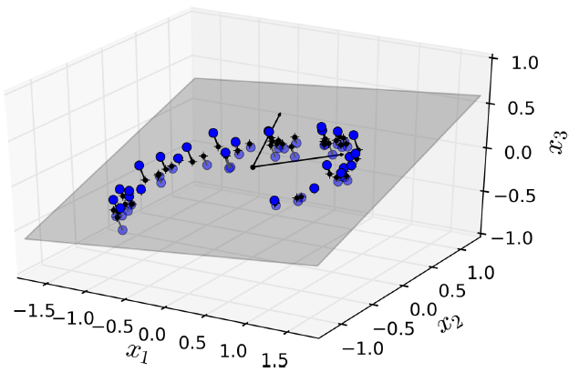
数据降维的主要方法
投影
In most real-world problems, training instances are not spread out uniformly across all dimensions. Many features are almost constant, while others are highly correlated (as discussed earlier for MNIST). As a result, all training instances actually lie within (or close to) a much lower-dimensional subspace of the high-dimensional space. This sounds very abstract, so let’s look at an example. In Figure 8-2 you can see a 3D dataset represented by the circles.

Slide 10
数据降维的主要方法
投影
注意看，所有的训练实例都紧挨着一个平面：这就是高维（3D）空间的低维（2D）子空间。现在，如果我们将每个训练实例垂直投影到这个子空间（如图中实例到平面之间的短线所示），我们将得到如图8-3所示的新2D数据集。我们已经将数据集维度从三维降到了二维。注意，图中的轴对应的是新特征z ₁ 和z ₂ （平面上投影的坐标）。

Slide 11
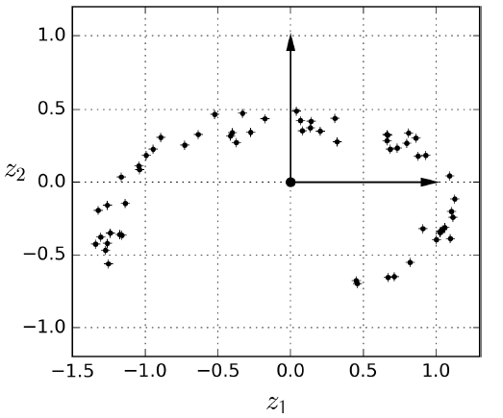
数据降维的主要方法
投影

Slide 12
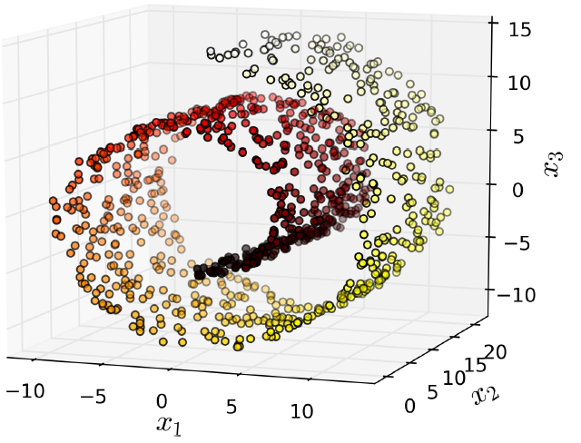
数据降维的主要方法
投影
不过投影并不总是降维的最佳方法。在许多情况下，子空间可能会弯曲或转动，比如图8-4所示的著名的瑞士卷玩具数据集。

Slide 13
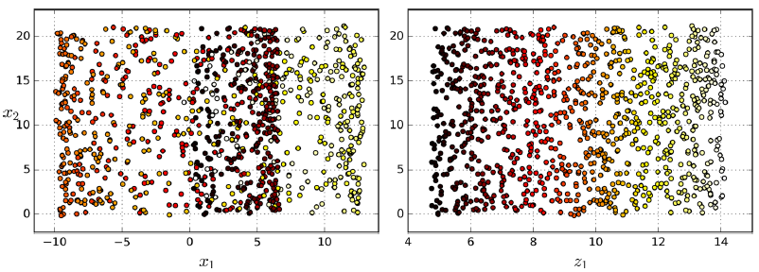
数据降维的主要方法
投影
However, projection is not always the best approach to dimensionality reduction. In many cases the subspace may twist and turn, such as in the famous Swiss roll toy dataset represented in Figure 8-4.

Slide 14
数据降维的主要方法
流形学习
瑞士卷就是二维流形的一个例子。简单地说，2D流形就是一个能够在更高维空间里面弯曲和扭转的2D形状。更概括地说，d维流形就是n（其中，d＜n）维空间的一部分，局部类似于一个d维超平面。在瑞士卷的例子中，d=2，n=3：它局部类似于一个2D平面，但是在第三个维度上卷起。

Slide 15
数据降维的主要方法
流形学习
许多降维算法是通过对训练实例进行流形建模来实现的，这被称为流形学习。它依赖于流形假设，也称为流形假说，认为大多数现实世界的高维度数据集存在一个低维度的流形来重新表示。这个假设通常是凭经验观察的。

Slide 16
数据降维的主要方法
流形学习
流形假设通常还伴随着一个隐含的假设：如果能用低维空间的流形表示，手头的任务（例如分类或者回归）将变得更简单。例如，图8-6的上面一行，瑞士卷被分为两类：3D空间中（左上）决策边界将会相当复杂，但是在展开的2D流形空间（右上），决策边界是一条简单的直线。

Slide 17
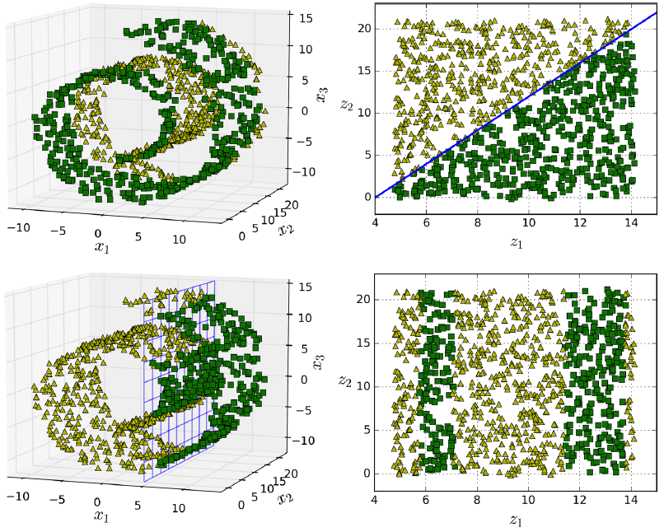
数据降维的主要方法
流形学习

Slide 18
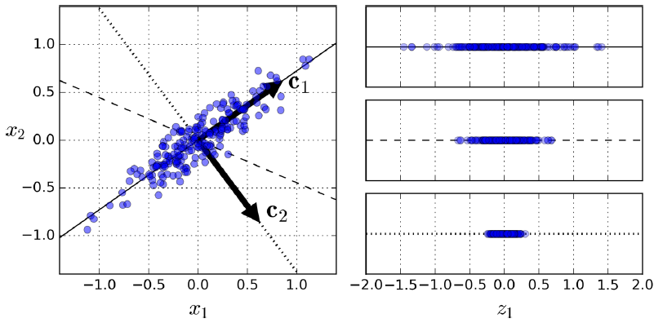
PCA
主成分分析（PCA）是迄今为止最流行的降维算法。它先是识别出最接近数据的超平面，然后将数据投影其上。

Slide 19
主成分
主成分分析（PCA）可以在训练集中识别出哪条轴对差异性的贡献度最高。在图8-7中，即是由实线表示的轴。同时它也找出了第二条轴，它对剩余差异性的贡献度最高，与第一条轴垂直。因为这个例子是二维的，所以除了这条点线再没有其他。如果是在更高维数据集中，PCA还会找到与前两条都正交的第三条轴，以及第四条、第五条，等等—轴的数量与数据集维度数量相同。

Slide 20
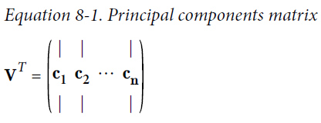
主成分
所以怎么找到训练集的主成分呢？还好有一种标准矩阵分解技术，叫作奇异值分解（SVD）。它可以将训练集矩阵X分解成三个矩阵的点积U ・ Σ ・ V^{T}, 其中的 V^{T} 正包含我们想要的所有主成分，如公式8-1所示。

Slide 21
主成分
X_centered = X - X.mean(axis=0)
U, s, V = np.linalg.svd(X_centered)
c1 = V.T[:, 0]
c2 = V.T[:, 1]

Slide 22
低维度投影
一旦确定了所有主成分，就可以将数据集投影到由前d个主成分定义的超平面上，从而将数据集的维度降到d维。这个超平面的选择，能确保投影保留尽可能多的差异性。例如，在图8-2中，3D数据集投影到由前两个主成分定义的2D平面上，就保留了原始数据集的大部分差异。因此，2D投影看起来非常像原始的3D数据集。

Slide 23
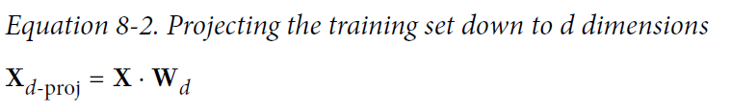
低维度投影
要将训练集投影到超平面上，简单地计算训练集矩阵 X 和矩阵 W_{d},的点积即可。 W_{d} 是是包含前d个主成分的矩阵（即由矩阵 V^{T} 的前d列组成的矩阵），参见公式8-2。
W2 = V.T[:, :2]
X2D = X_centered.dot(W2)

Slide 24
低维度投影
Scikit-Learn的PCA类也使用SVD分解来实现主成分分析。以下代码应用PCA将数据集的维度降到二维（注意它会自动处理数据集中）：
from sklearn.decomposition import PCA
pca = PCA(n_components = 2)
X2D = pca.fit_transform(X)
第一个主成分即等于 pca.components_.T[:, 0]).

Slide 25
方差解释率
另一个非常有用的信息是每个主成分的方差解释率，它可以通过变量explained_variance_ratio_获得。它表示每个主成分轴对整个数据集的方差的贡献度。例如，我们看图8-2所示的3D数据集中前两个主成分的方差解释率：
>>> print(pca.explained_variance_ratio_)
array([ 0.84248607, 0.14631839])

Slide 26
选择正确数量的维度
除了武断地选择要降至的维度数量，通常来说更好的办法是将靠前的主成分方差解释率依次相加，直到得到足够大比例的方差（例如95%），这时的维度数量就是很好的选择。
pca = PCA()
pca.fit(X)
cumsum = np.cumsum(pca.explained_variance_ratio_)
d = np.argmax(cumsum >= 0.95) + 1

Slide 27
选择正确数量的维度
还有一个更好的方法：不需要指定保留主成分的数量，你可以直接将n_components设置为0.0到1.0之间的浮点数，表示希望保留的方差比：
pca = PCA(n_components=0.95)
X_reduced = pca.fit_transform(X)

Slide 28
选择正确数量的维度
另外，还可以将解释方差绘制成关于维度数量的函数（绘制cumsum即可，见图8-8）。曲线通常都会有一个拐点，说明方差停止快速增长。你可以将其视为数据集的本征维数。从本例中可以看出，将维度数量降低至100维，不会损失太多的解释方差。

Slide 29
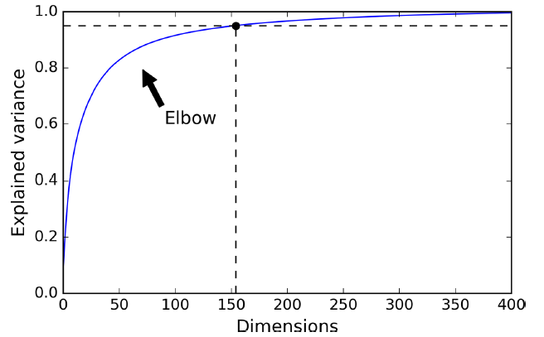
选择正确数量的维度
Yet another option is to plot the explained variance as a function of the number of dimensions (simply plot cumsum; see Figure 8-8). There will usually be an elbow in the curve, where the explained variance stops growing fast. You can think of this as the intrinsic dimensionality of the dataset. In this case, you can see that reducing the dimensionality down to about 100 dimensions wouldn’t lose too much explained variance.

Slide 30
PCA压缩
显然，降维之后训练集占用的空间要小得多。例如，对MNIST数据集应用主成分分析，然后保留其方差的95%。你会发现，原来每个实例的784个特征变得只有150多个特征。所以这保留了绝大部分差异性的同时，数据集的大小变为不到原始的20%！这是一个合理的压缩比，你可以看看它如何极大提升分类算法（例如SVM分类器）的速度。

Slide 31
PCA压缩
在PCA投影上运行投影的逆转换，也可以将缩小的数据集解压缩回784维数据集。当然，你得到的并非原始的数据，因为投影时损失了一部分信息（5%被丢弃的方差），但是它很大可能非常接近于原始数据。原始数据和重建数据（压缩之后解压缩）之间的均方距离，被称为重建误差。

Slide 32
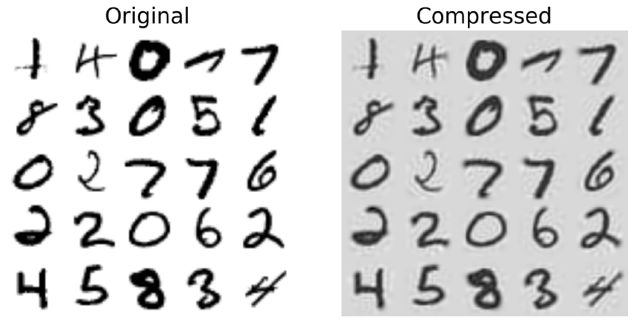
MNIST compression preserving 95% of the variance
pca = PCA(n_components = 154)
X_mnist_reduced = pca.fit_transform(X_mnist)
X_mnist_recovered = pca.inverse_transform(X_mnist_reduced)

Slide 33
增量PCA
前面关于主成分分析的种种实现，问题在于，它需要整个训练集都进入内存，才能运行SVD算法。幸运的是，我们有增量主成分分析（IPCA）算法：你可以将训练集分成一个个小批量，一次给IPCA算法喂一个。对于大型训练集来说，这个方法很有用，并且还可以在线应用PCA（也就是新实例产生时，算法开始运行）。

Slide 34
增量PCA
from sklearn.decomposition import IncrementalPCA
n_batches = 100
inc_pca = IncrementalPCA(n_components=154)
for X_batch in np.array_split(X_mnist, n_batches):
inc_pca.partial_fit(X_batch)
X_mnist_reduced = inc_pca.transform(X_mnist)
X_mm = np.memmap(filename, dtype="float32", mode="readonly", shape=(m, n))
batch_size = m // n_batches
inc_pca = IncrementalPCA(n_components=154, batch_size=batch_size)
inc_pca.fit(X_mm)

Slide 35
随机PCA
Scikit-Learn还提供了另一种实施PCA的选项，称为随机PCA。这是一个随机算法，可以快速找到前d个主成分的近似值。它的计算复杂度是 O(m × d²) + O(d³),而不是 O(m × n²) + O(n³), 所以当d远小于n时，它比前面提到的算法要快得多。
rnd_pca = PCA(n_components=154, svd_solver="randomized")
X_reduced = rnd_pca.fit_transform(X_mnist)

Slide 36
核主成分分析
第5章讨论了核技巧，它是一种数学技巧，隐性地将实例映射到非常高维的空间（称为特征空间），从而使支持向量机能够进行非线性分类和回归。回想一下，高维特征空间的线性决策边界如何对应于原始空间中复杂的非线性决策边界。
事实证明，同样的技巧也可应用于PCA，使复杂的非线性投影降维成为可能。这就是所谓的核主成分分析（kPCA）。它擅长在投影后保留实例的集群，有时甚至也能展开近似于一个扭曲流形的数据集。

Slide 37
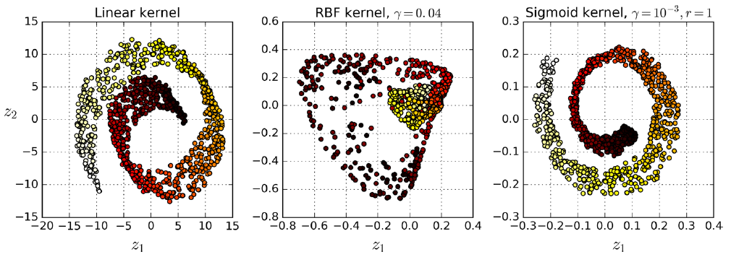
核主成分分析
from sklearn.decomposition import KernelPCA
rbf_pca = KernelPCA(n_components = 2, kernel="rbf", gamma=0.04)
X_reduced = rbf_pca.fit_transform(X)

Slide 38
选择核函数和调整超参数
由于kPCA是一种无监督的学习算法，因此没有明显的性能指标来帮你选择最佳的核函数和超参数值。而降维通常是监督式学习任务（例如分类）的准备步骤，所以可以使用网格搜索，来找到使任务性能最佳的核和超参数。例如，下面的代码创建了一个两步流水线，首先使用kPCA将维度降至二维，然后应用逻辑回归进行分类。接下来使用GridSearchCV为kPCA找到最佳的核和gamma值，从而在流水线最后获得最准确的分类：

Slide 39
from sklearn.model_selection import GridSearchCV
from sklearn.linear_model import LogisticRegression
from sklearn.pipeline import Pipeline
clf = Pipeline([
("kpca", KernelPCA(n_components=2)),
("log_reg", LogisticRegression())
])
param_grid = [{
"kpca__gamma": np.linspace(0.03, 0.05, 10),
"kpca__kernel": ["rbf", "sigmoid"]
}]
grid_search = GridSearchCV(clf, param_grid, cv=3)
grid_search.fit(X, y)
>>> print(grid_search.best_params_)
{'kpca__gamma': 0.043333333333333335, 'kpca__kernel': 'rbf'}

Slide 40
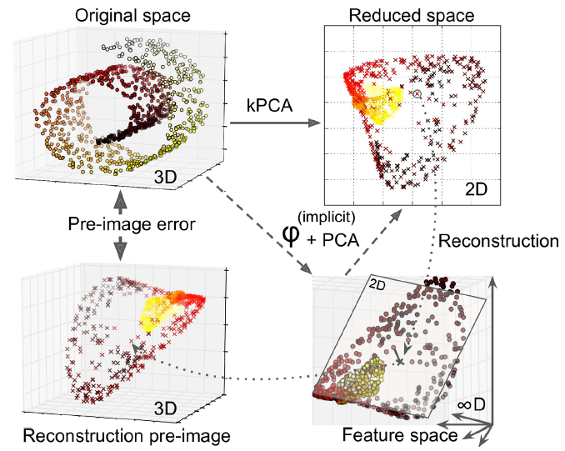
Kernel PCA和重建原像误差

Slide 41
Kernel PCA和重建原像误差
rbf_pca = KernelPCA(n_components = 2, kernel="rbf", gamma=0.0433,
fit_inverse_transform=True)
X_reduced = rbf_pca.fit_transform(X)
X_preimage = rbf_pca.inverse_transform(X_reduced)
>>> from sklearn.metrics import mean_squared_error
>>> mean_squared_error(X, X_preimage)
32.786308795766132

Slide 42
局部线性嵌入 LLE
局部线性嵌入（LLE）是另一种非常强大的非线性降维（NLDR）技术。不像之前的算法依赖于投影，它是一种流形学习技术。简单来说，LLE首先测量每个算法如何与其最近的邻居（c.n.）线性相关，然后为训练集寻找一个能最大程度保留这些局部关系的低维表示（细节稍后解释）。这使得它特别擅长展开弯曲的流形，特别是没有太多噪声时。

Slide 43
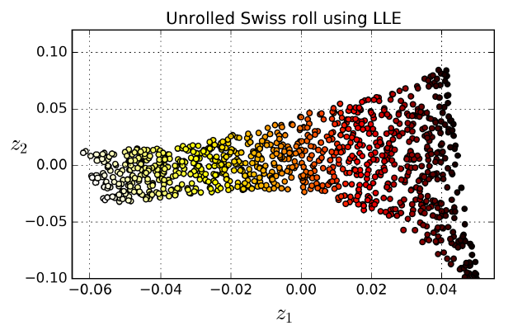
局部线性嵌入 LLE
from sklearn.manifold import LocallyLinearEmbedding
lle = LocallyLinearEmbedding(n_components=2, n_neighbors=10)
X_reduced = lle.fit_transform(X)

Slide 44

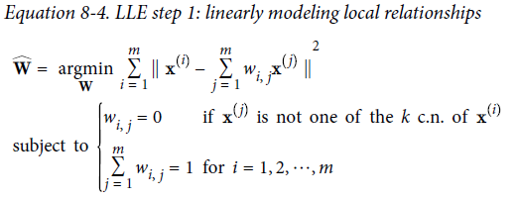
局部线性嵌入 LLE
首先，对于每个训练实例x^{(i)} ，算法会识别出离它最近的k个邻居（k=10），将x ^{(i)} 重建为这些邻居的线性函数。也就是要找到权重w_{I,j} 使实例x ^{(i)} 和 之间的距离平方最小，如果实例x ^{(j)} 不是实例x ^{(i)} 的k个最近的邻居之一，w_{I,j} ＝0。因此，LLE的第一步就是公式8-4所示的约束优化问题，其中W是包含所有权重w_{I,j}的权重矩阵，第二个约束则是简单地对每个训练实例x^{(i)}的权重进行归一。

Slide 45

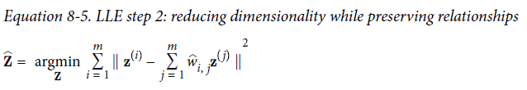
局部线性嵌入 LLE
这一步完成后，权重矩阵W对训练实例之间的局部线性关系进行编码。现在，第二步就是要将训练实例映射到一个d维空间（d＜n），同时尽可能保留这些局部关系。如果z^{(i)}是实例x^{(i)}在这个d维空间的映像，那么我们希望从z^{(i)}到 之间的平方距离尽可能小。这个想法产生了如公式8-5描述的一个无约束优化问题。

Slide 46
其他降维技巧
多维缩放（MDS）算法，保持实例间距离，降低维度。
等度量映射（Isomap）算法，将每个实例与其最近的邻居连接起来，创建连接图形，然后保留实例之间的这个测地距离，降低维度。
t-分布随机近邻嵌入（t-SNE）算法在降低维度时，试图让相似的实例彼此靠近，不相似的实例彼此远离。它主要用于可视化，尤其是将高维空间中的实例集群可视化（例如，对MNIST图像进行二维可视化）。
线性判别（LDA）实际上是一种分类算法，但是在训练过程中，它会学习类别之间最有区别的轴，而这个轴正好可以用来定义投影数据的超平面。这样做的好处在于投影上的类别之间会尽可能的分开。

